Slide 1
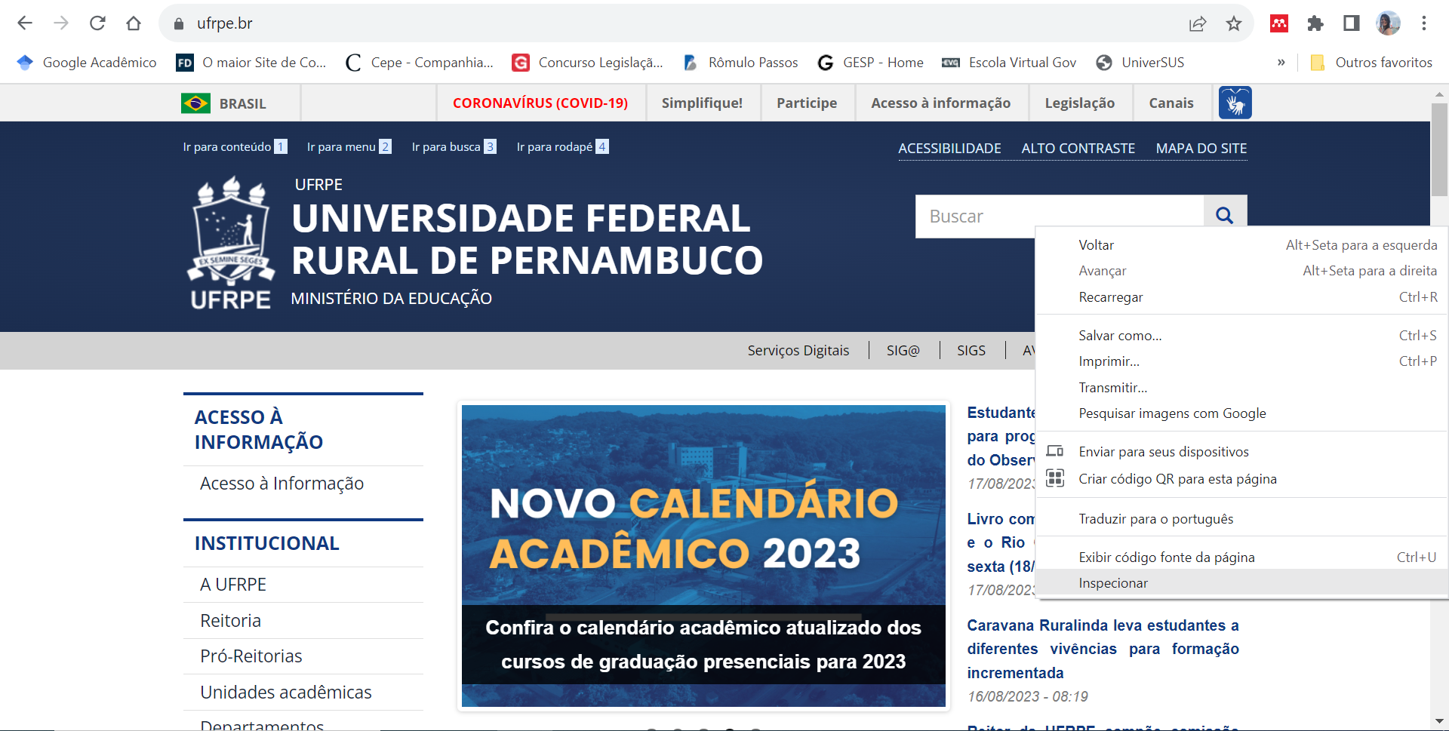

Slide 2
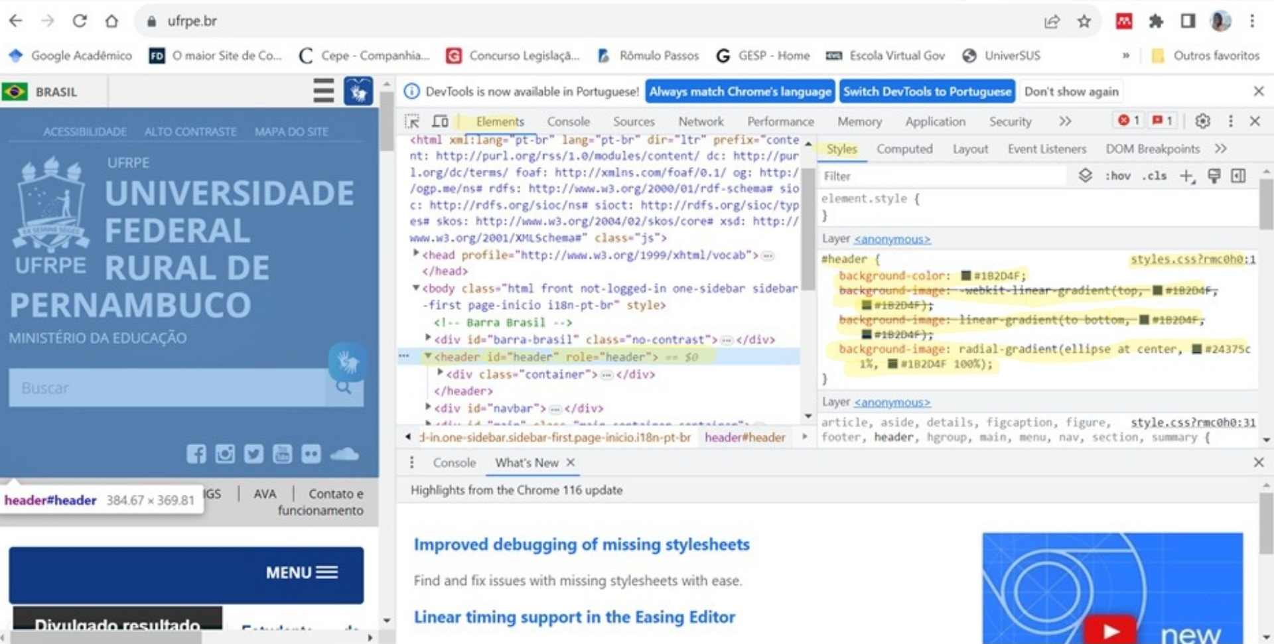
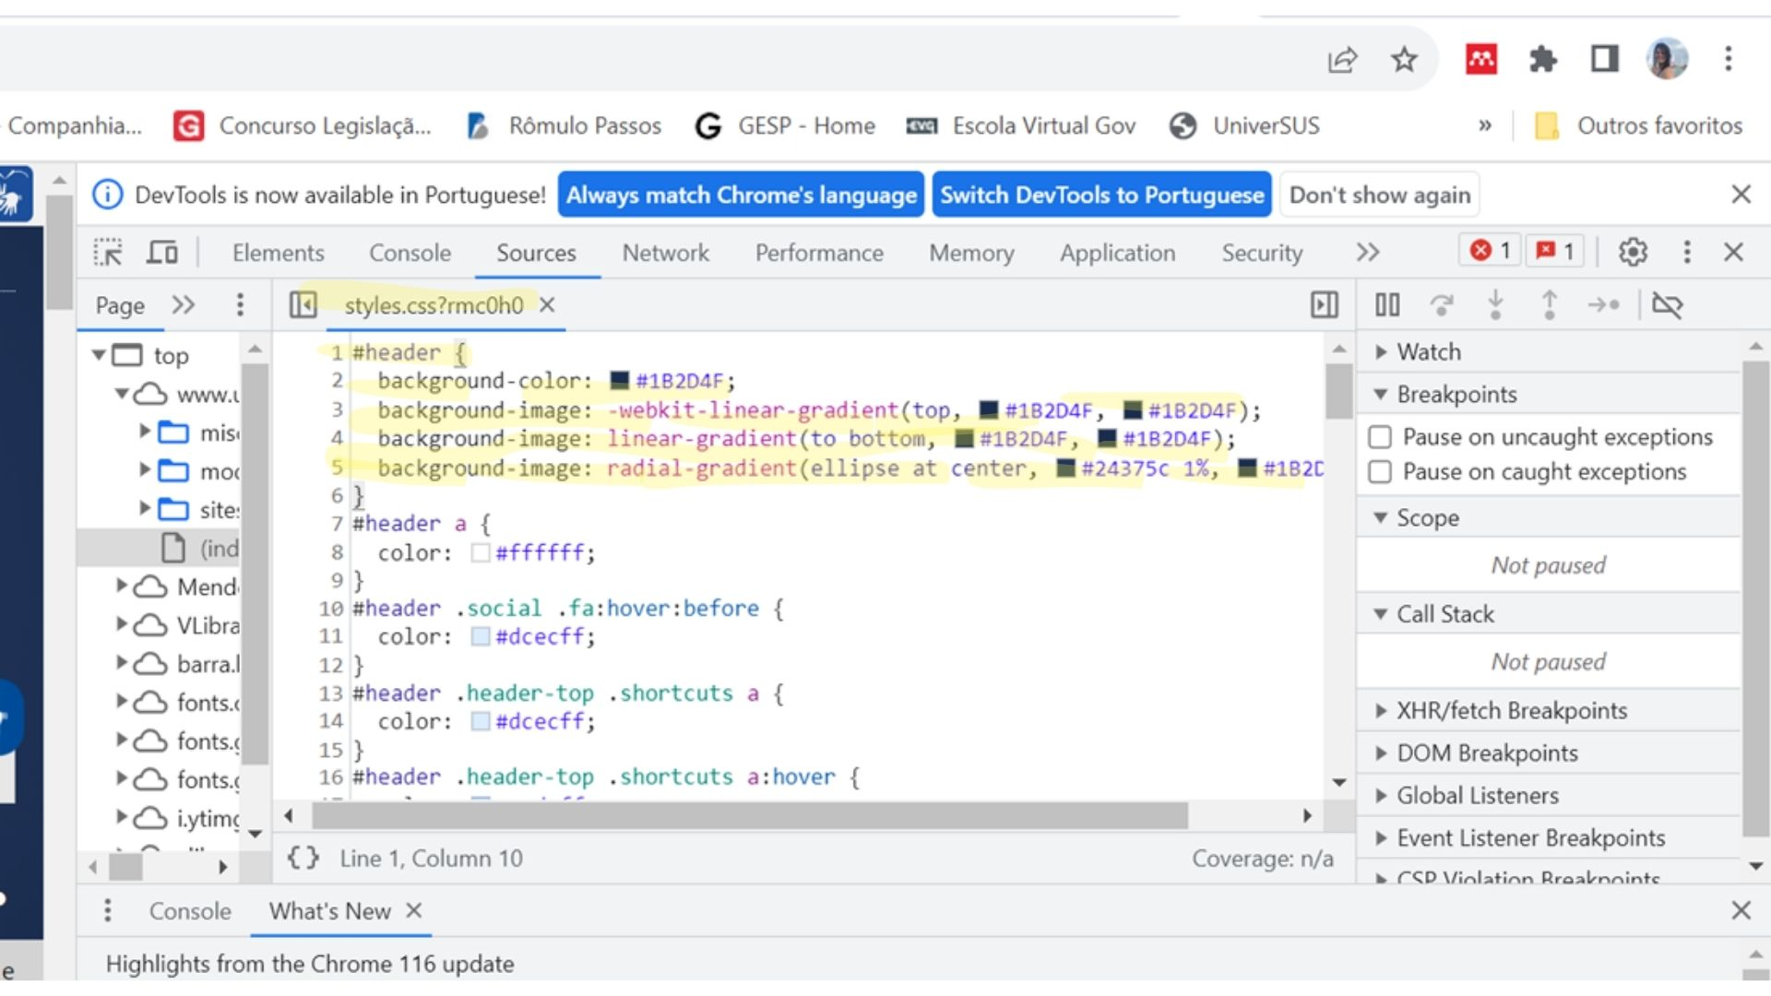
Após acessar a ferramenta de inspecionar, verifiquei o painel elements para ver o funcionamento interno do site como a estrutura de código HTML e CSS da página. Selecionei o elemento do código responsável pelo estilo do plano de fundo do cabeçalho do site.
Usando o ponteiro do trecho do código HTML de interesse, verifiquei o CSS relacionado no painel estilos a direita e editei a cor do plano de fundo do cabeçalho do site de #1B2D4F (azul) para #ff0000 (vermelho).

Slide 3
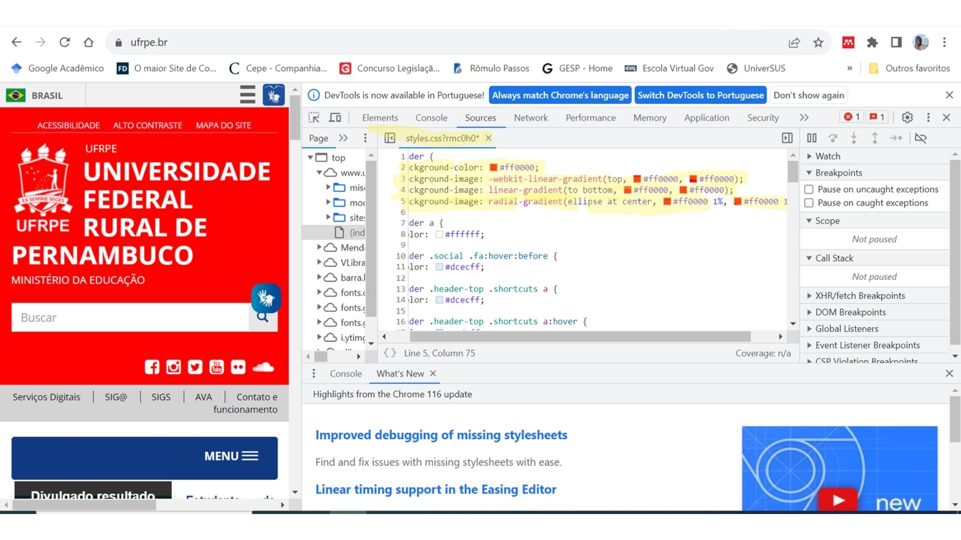
Após a edição, observa-se que o cabeçalho do site mudou para a cor desejada, vermelho

Slide 4
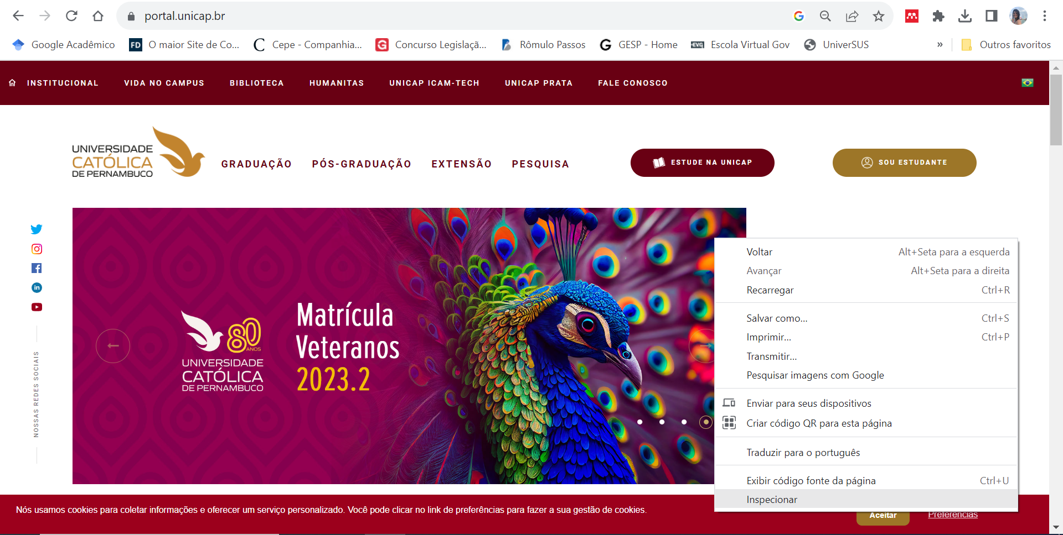

Slide 5
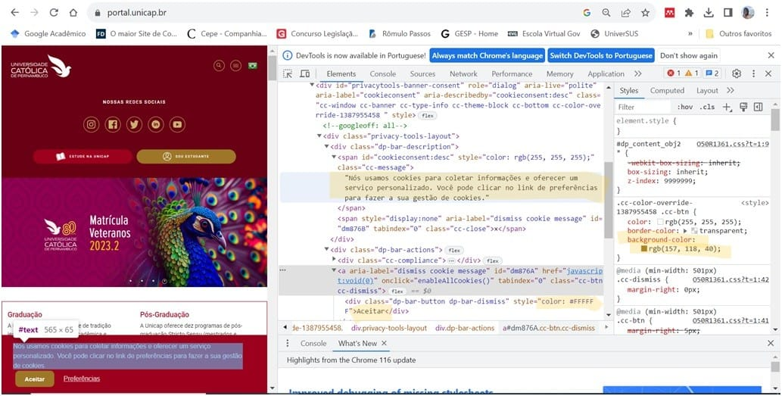
Após acessar a ferramenta de inspecionar, verifiquei o painel elements para ver o funcionamento interno do site como a estrutura de código HTML e CSS da página. Selecionei os elementos do código responsável pela mensagem de cookie e o botão de aceitar cookies.
Acessei o trecho do código HTML de interesse, alterei a mensagem de “Nós usamos cookies para coletar informações e oferecer um serviço personalizado. Você pode clicar no link de preferências para fazer a sua gestão de cookies” para “Cuidado! Cookies são também comumente relacionados a casos de violação de privacidade na web”.
Em seguida acessei o código HTML referente ao botão “Aceitar” e alterei o texto para “NÃO ACEITAR” e editei a cor do texto de #FFFFF (branco) para #ff0000 (vermelho). Ainda verifiquei o CSS relacionado no painel estilos a direita e editei a cor do plano de fundo do botão “Aceitar” de rgb 157 118 40 (gold) para rgb 0 0 0 (preto).

Slide 6
